Slide 1
BONZAİ’YE HAYIR
Dr. Ülkümen RODOPLU

Slide 2
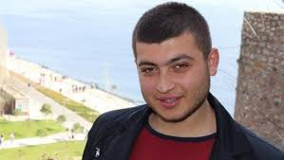

Slide 3
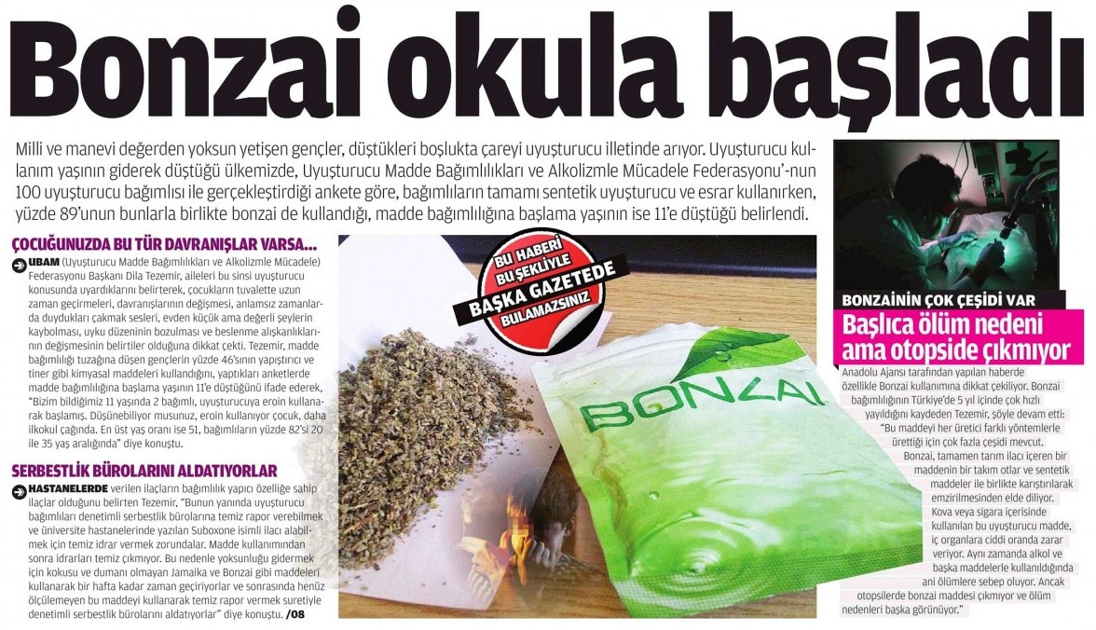

Slide 4
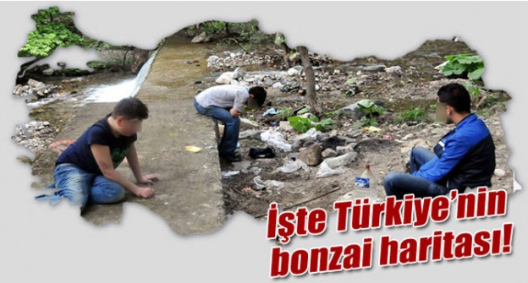

Slide 5
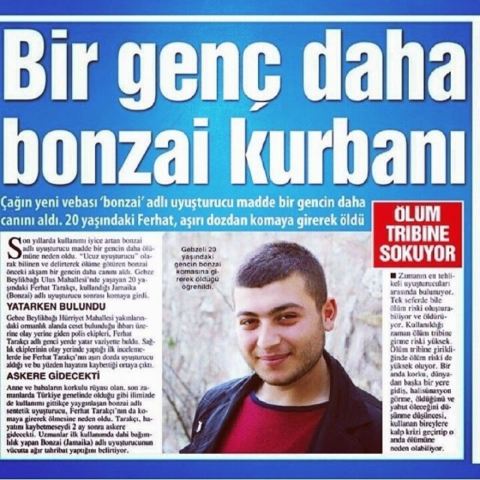
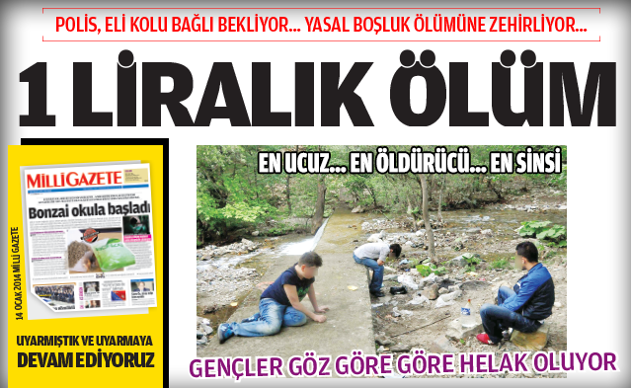

Slide 6
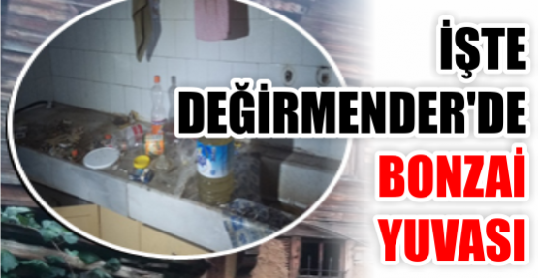
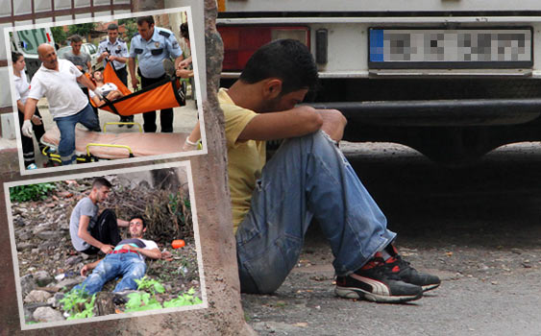

Slide 7
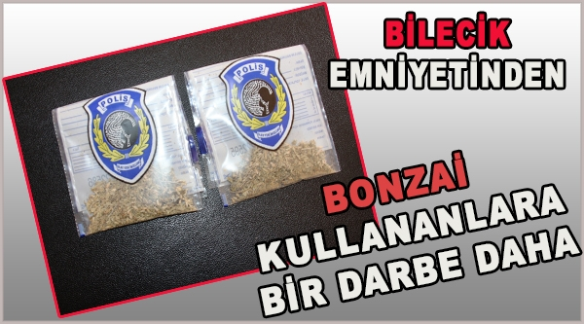

Slide 8
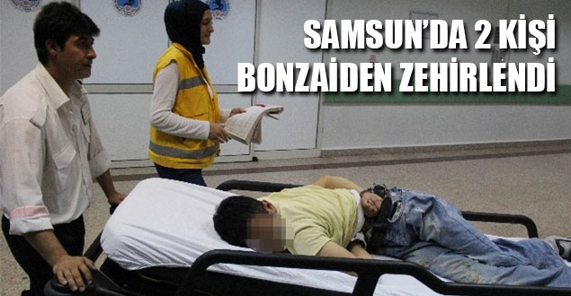

Slide 9
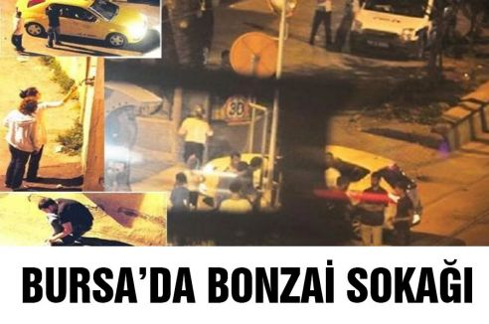
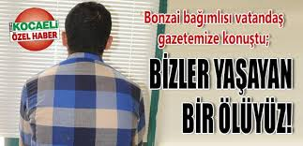

Slide 10
ASRIN TEHLİKESİ
GENÇLİĞİNİZİ YAŞAMADAN ÖLDÜRÜR

Slide 11
Sentetik CANNABİNOİD;
Kimyasal Uyuşturucu.

Slide 12
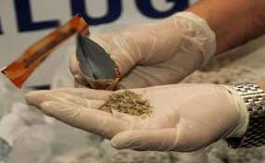

Slide 13
Etkileri
Bir tek kullanımda bile kısa süreli beyin hasarı
- Ani kalp durması
- Kan basıncında ve nabızda artış
- Göz kızarıklığı
- Açlık hissi

Slide 14
Etkileri
- Nerede olduğunu,nereden geldiğini anımsayamama
- Körlük
- Felç tablosu
Şizofreni benzeri tablo
İntihar eğilimi

Slide 15
Bunlara Dikkat !
Çocuğunuz, yakınınız veya arkadaşınızın;
Ani kilo kaybı
Uyku düzeninin bozulması
Göz çevresinde kızarıklık

Slide 16
Bunlara Dikkat !
Çocuğunuz, yakınınız veya arkadaşınızın;
Donuk bakışlar olması
Elde ve vücutta titreme olması
Bulantı
Karamsarlık duygusu yaşaması

Slide 17
Ne Yapalım?
Yatarak ve ayaktan psikoterapi ile desteklenmelidir.

Slide 18
Ne Yapalım?
Devlet Hastaneleri Psikiyatri Servislerine gitmesi gerekmektedir.

Slide 19
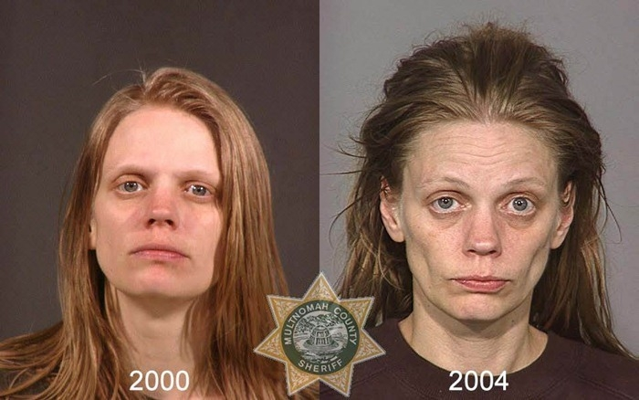
Bonzai Kullanan İnsanların Değişimi

Slide 20
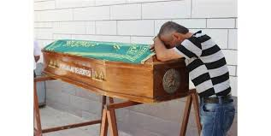
Böyle bitmesin

